Slide 1
LAMP
STACK
10827101 林語潔 10827139 黃云潔 10827235 馮信華

Slide 2
01
WHAT IS IT ?

Slide 3
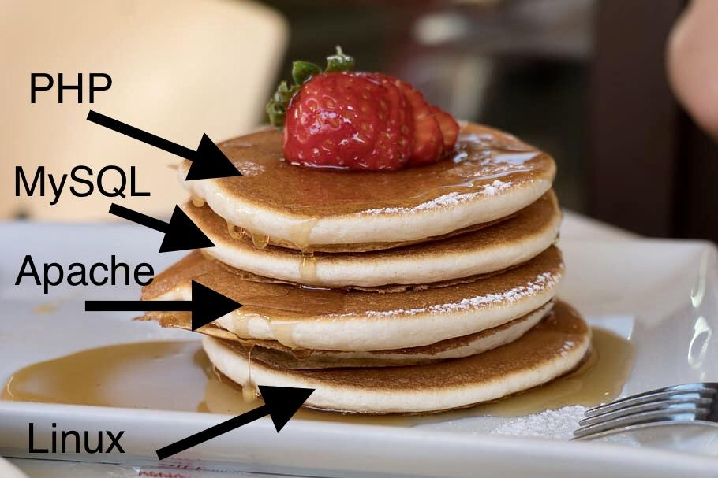
L
作業系統
A
伺服器
M
資料庫
P
程式語言
整個系統環境運作和管理
處理HTTP的請求及回覆
資料管理、保存
轉譯請求以及連接其他軟體組件

Slide 4
02
HOW IT WORKS ?

Slide 5
LAMP
Linux
Apache
MySQL
PHP
User

Slide 6
03
INSTALL AND PROCESS

Slide 7
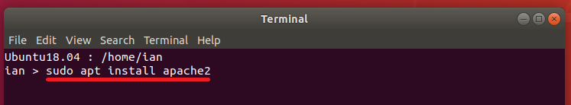
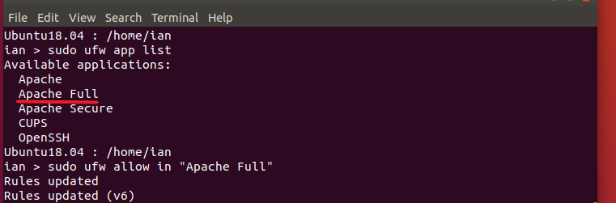
Apache2
inux
pache
防火牆設定
L
安裝Apache伺服器
A
M
P

Slide 8
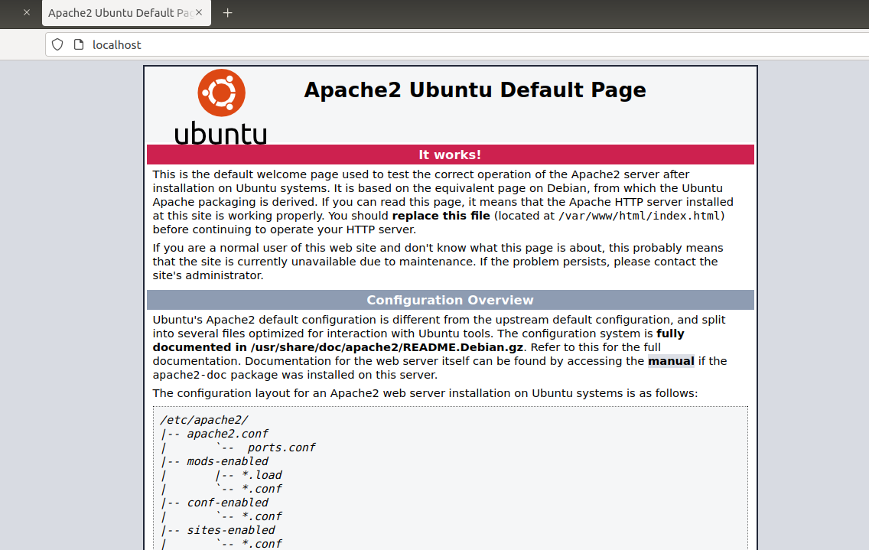
pache
Apache伺服器
預設網站
L
A
M
P

Slide 9
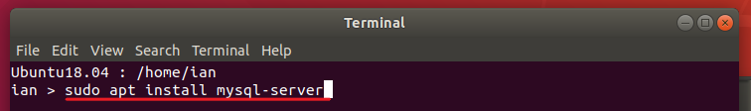
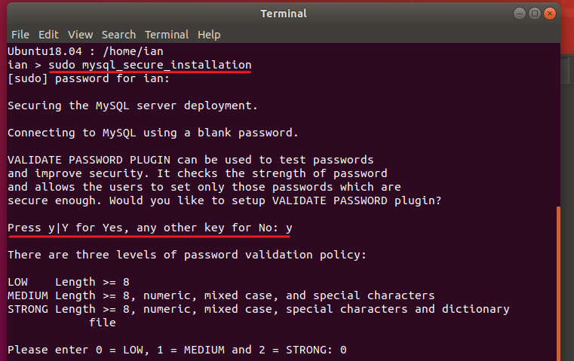
ySQL
L
A
建立MySQL中
root使用者的密碼
M
P

Slide 10
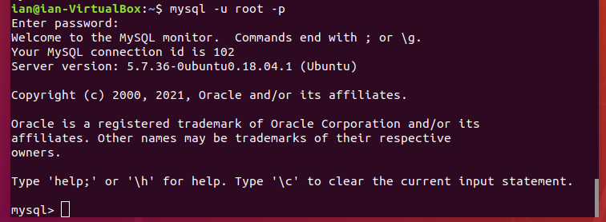
ySQL
L
成功用MySQL的
root使用者登入資料庫
A
M
M
P

Slide 11
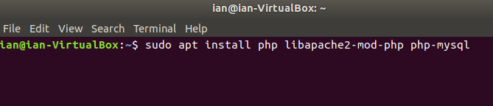
安裝PHP
HP
L
A
1.使Apache可以讀取PHP文件
2.使PHP能操作MySQL資料庫
M
P

Slide 12
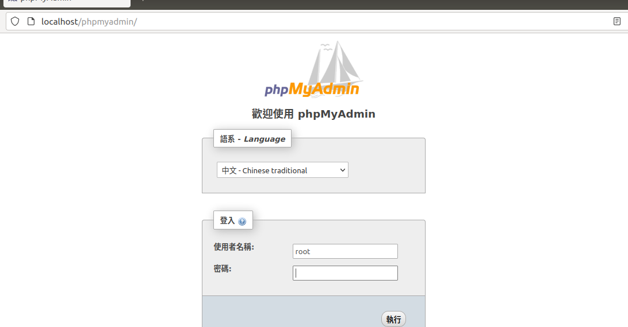
phpMyAdmin
HP
L
A
M
P

Slide 13
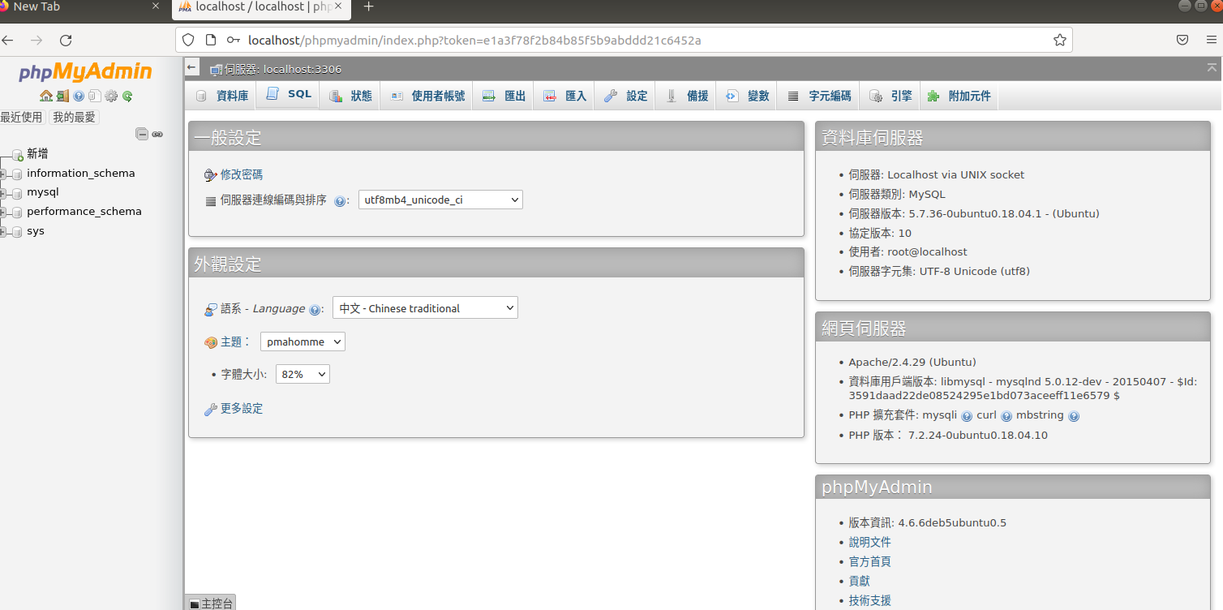
phpMyAdmin
HP
L
A
M
P

Slide 14
04
PROBLEM VS. SOLUTION

Slide 15
問題:安裝未執行完成就關閉，再次安裝時...
ERROR MESSAGE
SOLUTION
E: Could not get lock /var/lib/dpkg/lock - open
(11 Resource temporarily unavailable)
E: Unable to lock the administration directory (/var/lib/dpkg/) is another process using it?
sudo rm /var/lib/dpkg/lock

Slide 16
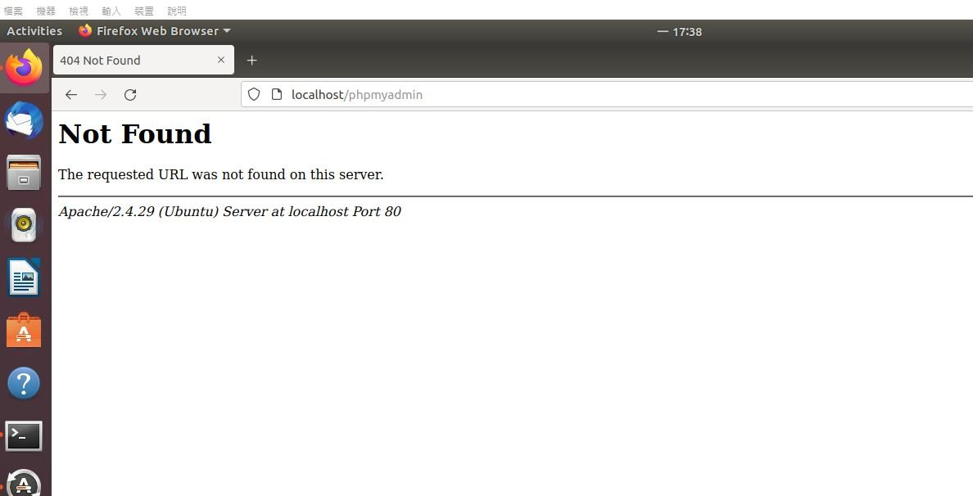
問題:安裝後phpMyAdmin伺服器仍無法辨識
解決:
到目錄/etc/apache2/apache2.conf 下
加入 Include /etc/phpmyadmin/apache.conf

Slide 17
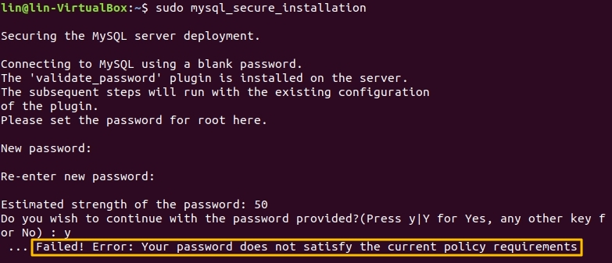
問題: MySQL的密碼強度驗證I
解決:
查看並修改mysql跟密碼相關
的參數設定
Notes:
這部分看要放在安裝遇到的問題，還是設定?

Slide 18
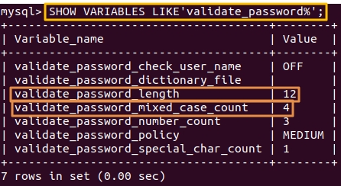
問題: MySQL的密碼強度驗證II

Slide 19
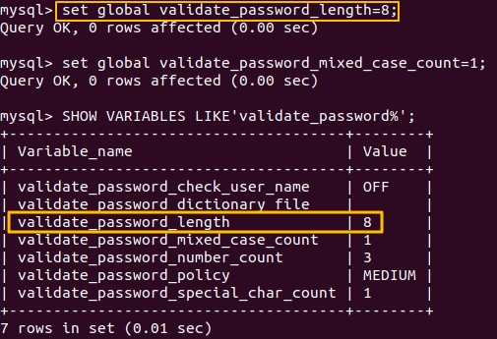
問題: MySQL的密碼強度驗證III

Slide 20
05
APPLICATION

Slide 21
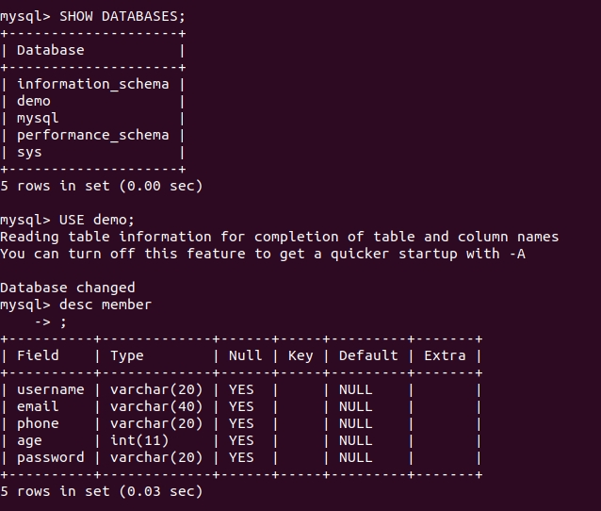
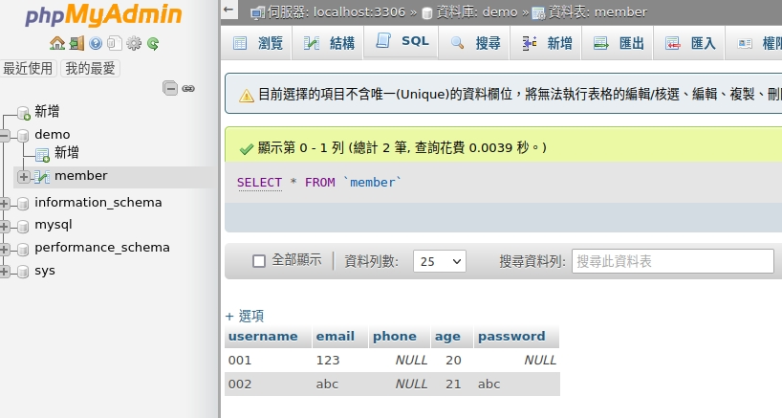
建立資料庫

Slide 22
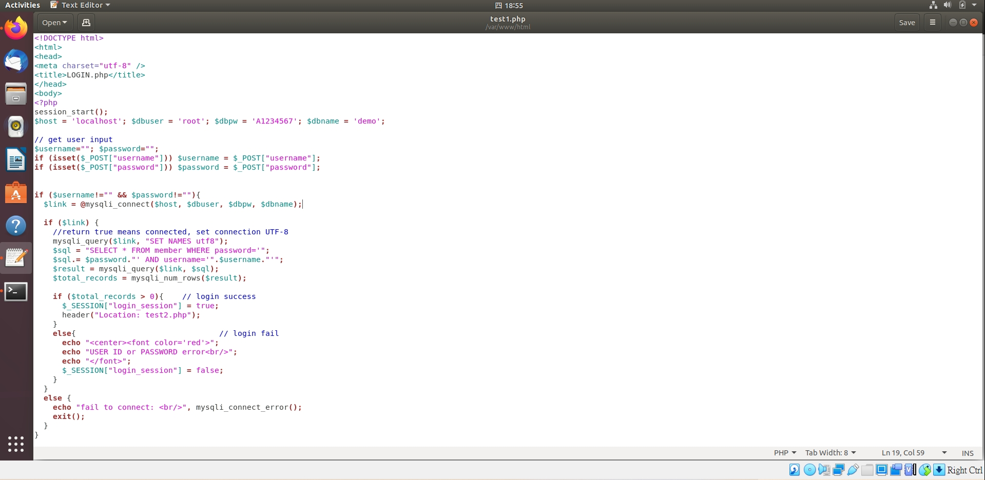
// connect with mySQL

Slide 23
登入失敗

Slide 24
登入成功

Slide 25
06
Q & A

